Slide 1


ООО «УАЗ-Штамповочное производство»
О компании
Месторасположение и планировка
Данные об организации
Основные направления развития бизнеса
Технологические возможности
Российский производитель комплектующих и принадлежностей для автотранспортных средств

Slide 2
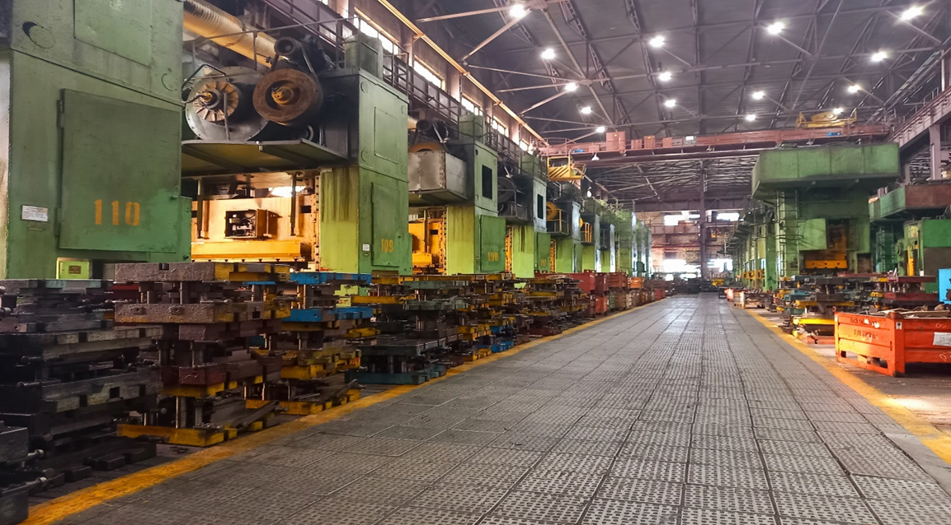
ООО «УАЗ-Штамповочное производство» - дочерняя компания ООО «Ульяновский автомобильный завод», выделенная в самостоятельное предприятие в декабре 2020 г.
ООО «УАЗ-Штамповочное производство» - предприятие c многолетним опытом работы, имеющее оборудование с широкими технологическими возможностями обработки металлов давлением, резкой, сваркой.
Наша компания является участником национального проекта "Производительность труда".

Slide 3
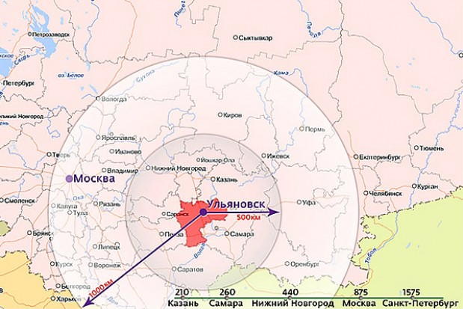
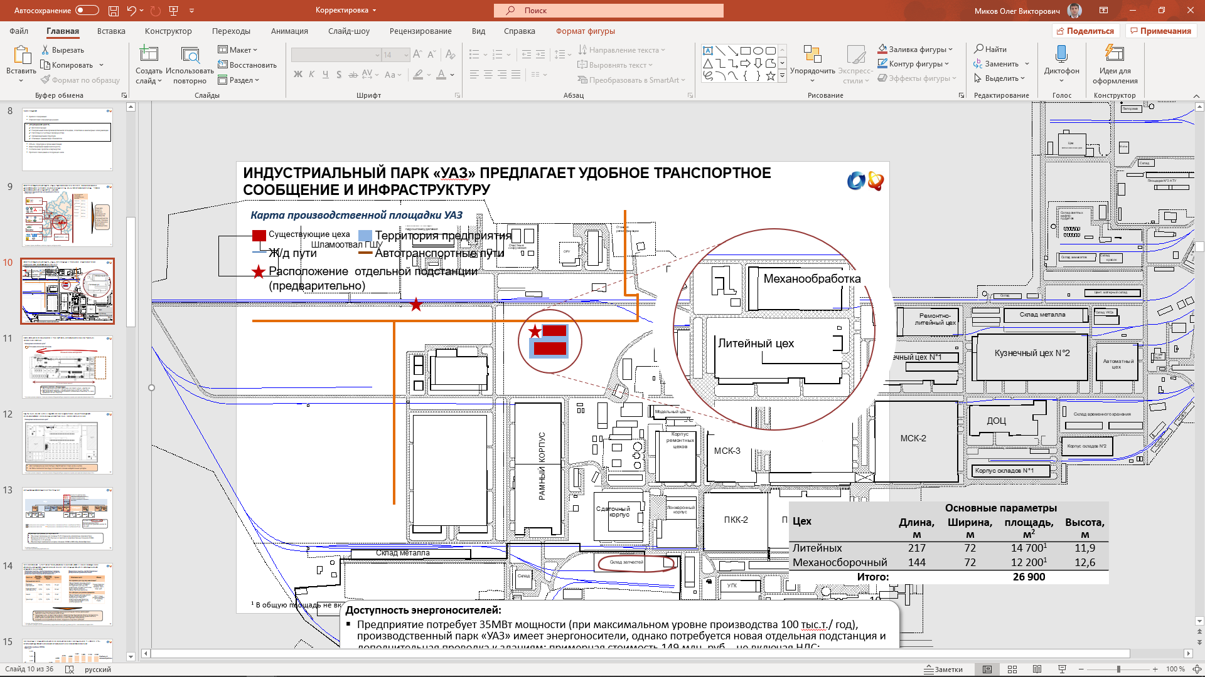
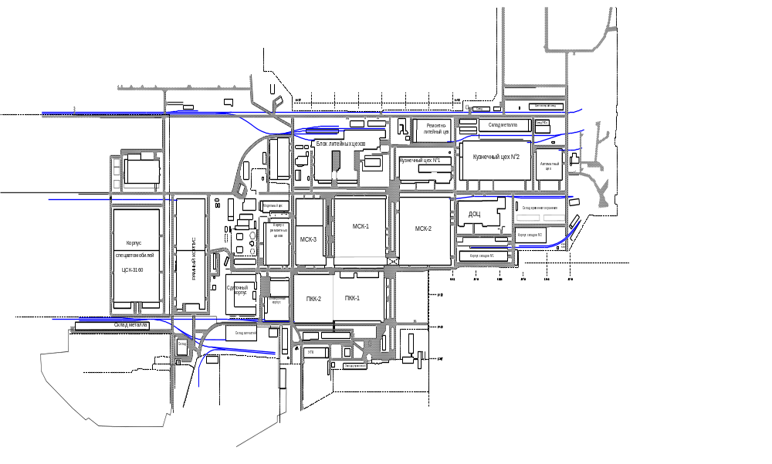
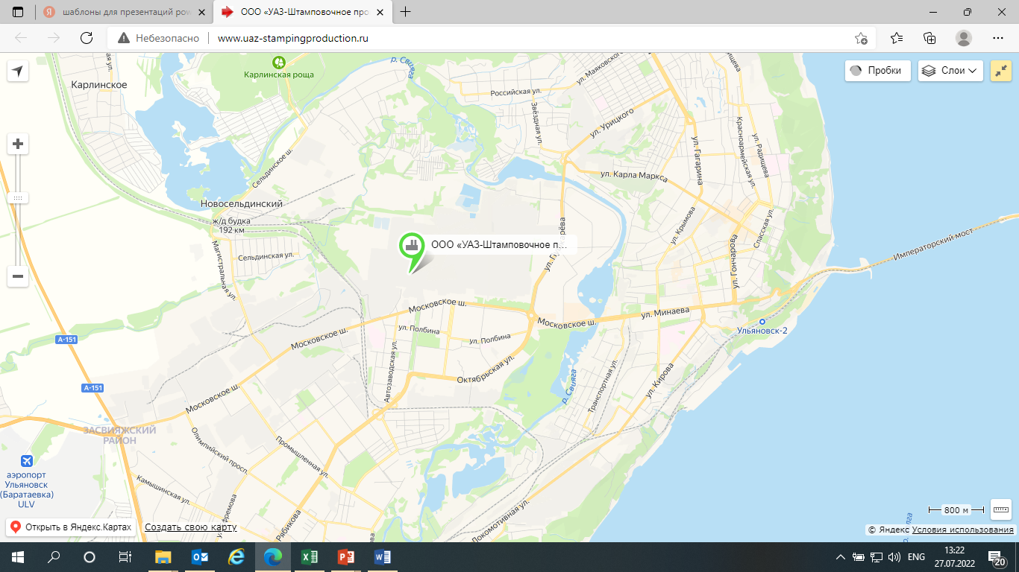
Месторасположение
ООО «УАЗ-Штамповочное производство»
Преимущества местоположения:
Удобное расположение на пересечении логистических путей, возможность участия в программах, предназначенных для развития Промышленных технопарков и кластеров.
Транспортная доступность на производственной площадке ООО «УАЗ»
Штамповка лонжеронов

Slide 4
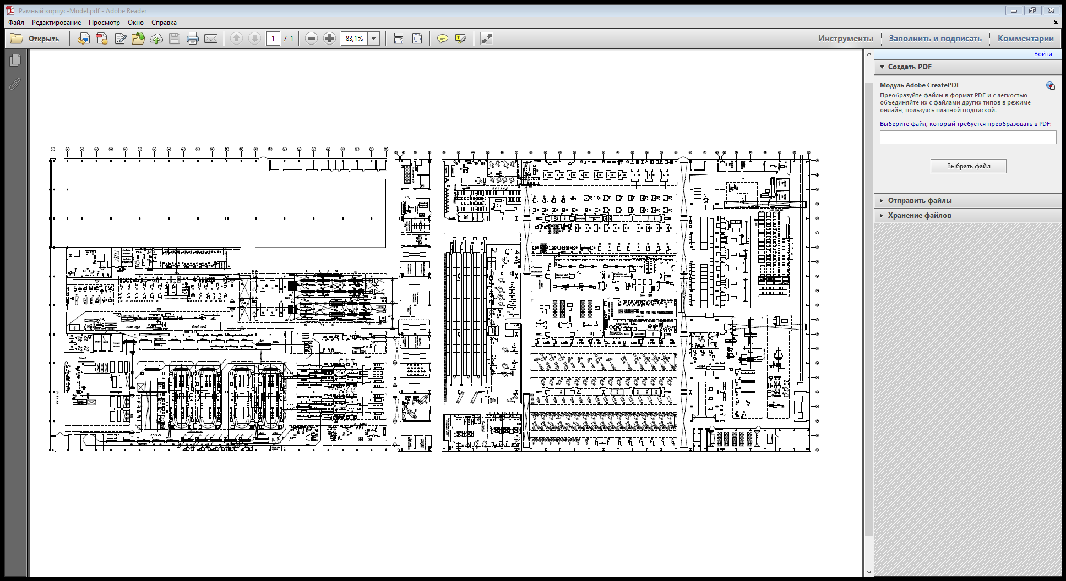
Планировка рамного корпуса
Основной поток материалов
Площадь,
сдаваемая в аренду СТК-СВ
S = 2068 м2
Центральный склад
S=2612 м2
Участки заготовки и штамповки
S=20160 м ²
АБК
4 эт
120 метров (ширина здания)
Участки сварки
S=12600 м ²
312 метров (длина здания)
Распределение площадей выделенных участков корпуса с учётом проездов и подсобных помещений
Площадь производственной части корпуса - 37 440 м²
Площадь административно-бытового корпуса – 8352 м²

Slide 5
Данные об организации
Объем годовой выручки - 2,343 млрд. руб.
Численность персонала на июль 2023 г. - 458 чел., включая:
- основные производственные рабочие 252 чел.
- инженерно-технические работники 69 чел.
- вспомогательные производственные рабочие 137 чел.
Номенклатура производимых деталей - 3 288 шт.
Количество производимых деталей в год при односменном режиме работы – около 37 млн. шт. (количество производимых ударов на прессах в год – более 40 млн.)
Количество оборудования:
- прессового 310 ед.
- сварочного 172 ед.
Площади: производственной части корпуса - 37 440 м2, административно-бытовой части корпуса - 8 352 м2

Slide 6
Основные направления развития бизнеса
Увеличение рентабельности производства компонентов для ООО «УАЗ» за счет расширения номенклатуры изготавливаемых деталей, объемов предоставления услуг, оптимизации производства и снижения затрат.
2. Выход на внешний рынок с целью предоставления услуг сторонним контрагентам.
3. Повышение инвестиционной привлекательности.

Slide 7
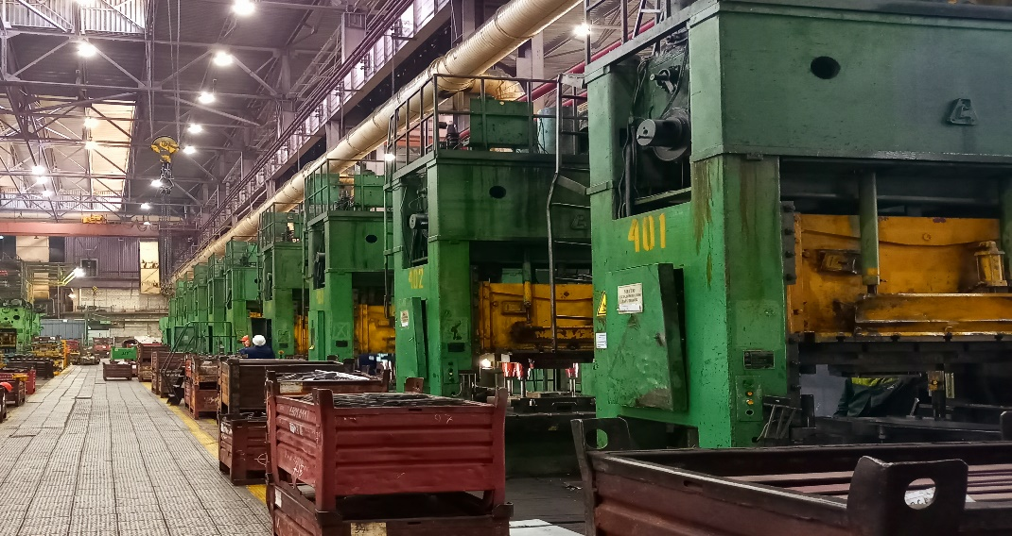
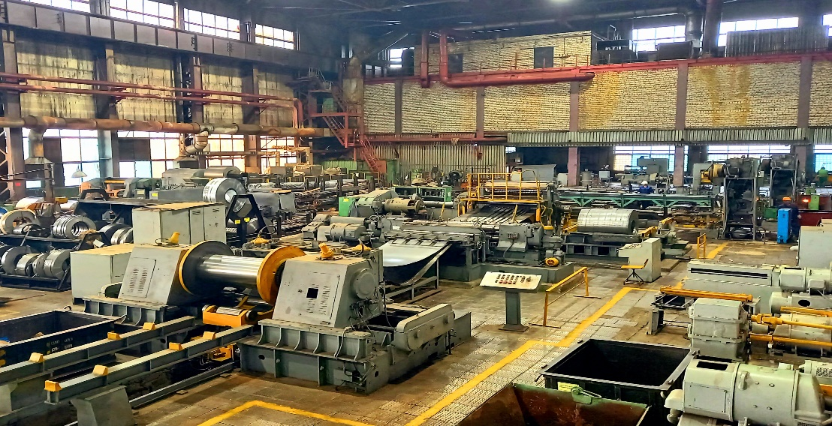
ТЕХНОЛОГИЧЕСКИЕ ВОЗМОЖНОСТИ
ХОЛОДНАЯ ШТАМПОВКА
Вырубка, пробивка, гибка, формовка, правка полос и листов, гибка прутков, резка гофрированного профиля и гнутых швеллеров, гибка металлических труб.
РЕЗКА МЕТАЛЛА
Резка холоднокатаного и горячекатаного листового проката, резка рулонного проката на автоматической линии поперечной резки, резка рулонного проката на автоматической линии продольной резки.

Slide 8
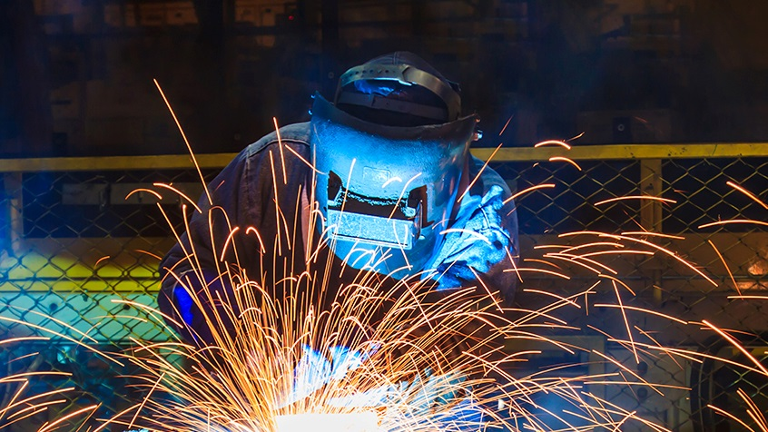
ПОЛУАВТОМАТИЧЕСКАЯ СВАРКА
Полуавтоматическая сварка в среде защитных газов СО2 (максимальная масса и габариты свариваемых конструкций 255 кг и 6,6 м), сборка - сварка крупных и мелких узлов в специальных приспособлениях и кондукторах.

Slide 9
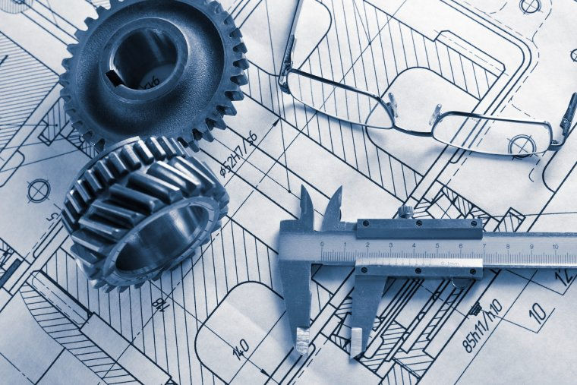
Спасибо за внимание!
Контактная информация:
432034, Россия, г. Ульяновск,
Московское шоссе д.92, стр. 30
Тел./e-mail: +7 (8422) 24-00-90, доб.2-90-01
uaz-shp@sollers-auto.com
www.uaz-stampingproduction.ru
Генеральный директор
Куренков Денис Викторович
+7 960-376-36-96
dv.kurenkov@sollers-auto.com

